Slide 1
MOBBING IM JUGENDALTER

Slide 2
INHALT
Formen von Mobbing
Rollen im Mobbingprozess
Mobbing ist ein soziales Phänomen
Was bringt Mobbing den Mobbenden?
Verbot von Mobbing ist ein Menschenrecht!
Folgen von Mobbing
Cybermobbing
Notes:
Merkmale von Mobbing werden in dieser PPP nicht wiederholt, da diese beim Arbeitsblatt „Streit oder Mobbing?“ bearbeitet werden. Die Klasse kann aber zu Beginn nochmals auf die wichtigen Merkmale aufmerksam gemacht werden.

Slide 3
FORMEN VON MOBBING
Konfrontation
Täterschaft offensichtlich
Direkte
Indirekte
Körperliche Taten
Verbale Drohungen und Erpressungen
Auch gegen Eigentum
Keine Konfrontation
Täterschaft unklar
Umdeutungen möglich
Unterschwellige Handlungen
Nonverbale Handlungen
Soziale Aggression
Gerüchte
Ausgrenzen – Ignorieren
Soziale Medien

Slide 4
ROLLEN IM MOBBINGPROZESS
MitläuferIn
Opfer
Mobbende
Notes:
Die Opfer sind keine „homogene Gruppe“ – es gibt passive und aggressive Opfer
Mitläufer: machen mit, schlagen z.B. auch (aber machen nichts ohne Anwesenheit der Mobber)
Vs. Verstärker: lachen z.B. nur, sind nicht aktiv.
Mobber: ergreifen die Initiative

Slide 5
ROLLEN – WER FEHLT NOCH?
ZuschauerIn
VerstärkerIn
Passive
MitläuferIn
HelferIn
Erwachsene
Opfer
Mobbende
Notes:
Passive ZuschauerInnen:
ignorieren mehr oder weniger
verstärken aber somit auch auf gewisse Weise; sie machen nichts („helfen nicht“). Mobber fühlen sich sicher; es passiert ihnen nichts – nicht mal durch die passiven ZuschauerInnen. Wenn man nichts sagt, dann akzeptiert man es auch und lässt den Eindruck entstehen, es sei in Ordnung.
haben oft Angst; es geht ihnen nicht gut; sind gestresst durch die Situation.
Erwachsene:
Wenn sie über längere Zeit nichts sagen, werden sie von ZuschauerInnen zu VerstärkerInnen. Wenn beispielsweise LehrerInnen sagen, sie verstehen es, wenn xy gemobbt würde, weil er mache ja auch ...., dann werden sie von MitläuferInnen zu VerstärkerInnen.

Slide 6
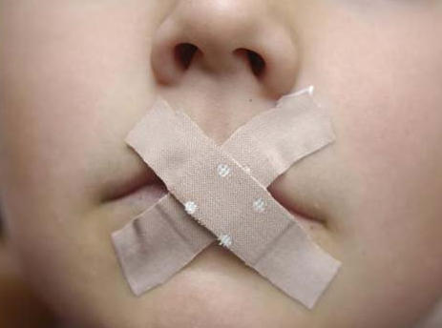
MOBBING IST EIN SOZIALES PHÄNOMEN
Alle schweigen
Warum schweigen die Opfer?
Angst und Scham
Haben nicht das „richtige“ Vokabular
Vielleicht versuchen sie zu reden und werden nicht gehört?
Warum schweigen die ZuschauerInnen?
Angst, Opfer zu werden
Angst vor dem Petzen
Hilflosigkeit
Warum schweigen die Erwachsenen?
Unsicherheit/nicht genug Mut und Verantwortungsbewusstsein

Slide 7
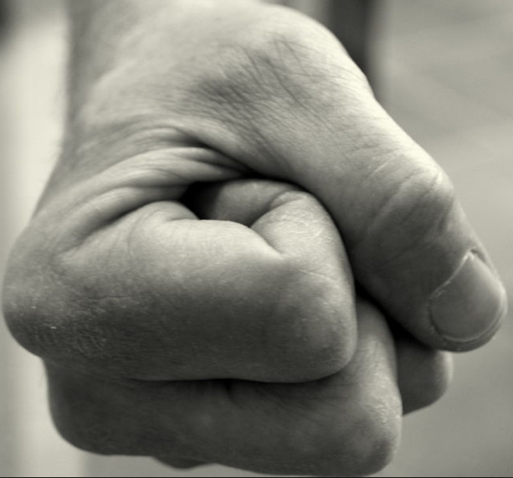
WAS BRINGT MOBBING DEN MOBBENDEN?
Positive Rückmeldungen und Anerkennung
Machtgefühl
Es geschieht etwas -> „Action“
Rache

Slide 8
VERBOT VON MOBBING IST EIN MENSCHENRECHT!
Menschenrechte sind:
Rechte, die allen Menschen von Geburt her zustehen.
Ungeachtet der Herkunft, Sprache, Religion oder des Geschlechtes.
Universell gültig, unteilbar und unveräusserbar.
Notes:
Für mehr Informationen siehe www.amnesty.ch

Slide 9
WOHER KOMMT DIE IDEE?
Allgemeine Erklärung der Menschenrechte (AEMR) 1948:
Damit Diktatoren keine Verbrechen mehr begehen und die Menschen in Frieden leben können, beschlossen die Staaten eine gemeinsame Erklärung von Rechten für alle Menschen.
Eleanor Roosevelt mit der Allgemeinen Erklärung der Menschenrechte © DR

Slide 10
MENSCHENRECHTE WERDEN VERLETZT
Die Palette der missachteten Menschenrechte ist umfangreich: Folter, Sklaverei, Menschenhandel, kein Recht auf Bildung oder freie Meinungsäusserung, Mobbing etc.
Menschenrechtsverletzungen finden oft im Verborgenen statt.

Slide 11
WELCHE ARTIKEL SCHÜTZEN VOR MOBBING?
Artikel 1: Freiheit, Gleichheit, Brüderlichkeit
Alle Menschen sind frei und gleich an Würde und Rechten geboren. Sie sind mit Vernunft und Gewissen begabt und sollen einander im Geist der Brüderlichkeit begegnen.

Slide 12
WELCHE ARTIKEL SCHÜTZEN VOR MOBBING?
Artikel 2: Verbot der Diskriminierung
Jeder hat Anspruch auf die in dieser Erklärung verkündeten Rechte und Freiheiten ohne irgendeinen Unterschied, etwa nach Rasse, Hautfarbe, Geschlecht, Sprache, Religion, politischer oder sonstiger Überzeugung, nationaler oder sozialer Herkunft, Vermögen, Geburt oder sonstigem Stand.
Des Weiteren darf kein Unterschied gemacht werden aufgrund der politischen, rechtlichen oder internationalen Stellung des Landes oder Gebiets, dem eine Person angehört [...] .

Slide 13
WELCHE ARTIKEL SCHÜTZEN VOR MOBBING?
Artikel 5: Verbot der Folter
Niemand darf der Folter oder grausamer, unmenschlicher oder erniedrigender Behandlung oder Strafe unterworfen werden.

Slide 14
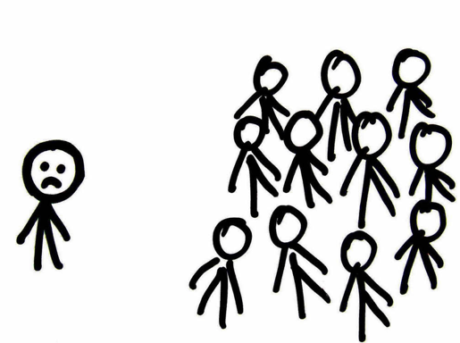
FOLGEN VON MOBBING
Was sind die Folgen von Mobbing?

Slide 15
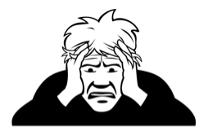
FOLGEN VON MOBBING I
Grübelnde Gedankenverläufe:
Gedächtnisstörungen
Konzentrationsschwierigkeiten
Niedergeschlagenheit
Apathie
Ratlosigkeit
Aggressionen
Unsicherheit
Übersensibilität

Slide 16
FOLGEN VON MOBBING II
Psychosomatische Symptome
Alpträume
Bauch-/Magenschmerzen
Durchfall
Erbrechen
Übelkeit
Appetitlosigkeit
Weinen
Einsamkeit
Kontaktarmut

Slide 17
FOLGEN VON MOBBING III
Typische Symptome des Erschreckens:
„Druck“ auf der Brust
Schweissausbrüche
Trockener Mund
Herzklopfen
Atemnot
Blutwallungen

Slide 18
FOLGEN VON MOBBING IV
Auswirkungen/Symptome nach Stresszuständen:
Rückenschmerzen
Nackenschmerzen
Muskelschmerzen
Antriebslosigkeit

Slide 19
FOLGEN VON MOBBING V
Posttraumatische Belastungsreaktionen
Einschlafstörungen
Unterbrochener Schlaf
Frühzeitiges Aufwachen

Slide 20
CYBERMOBBING
Permanente Verfügbarkeit – kann rund um die Uhr stattfinden
Erreichbarkeit eines grossen Publikums
Anonymität der Täter
Schriftliche, dauerhafte Form
Für Aussenstehende oft nicht wahrnehmbar

